Slide 1
TARJETAS KÁRDEX
La valoración de la salida de los materiales que se utilizan en el proceso productivo se realiza a través de las tarjetas kárdex.
Los métodos de valoración más utilizados son los siguientes:
PEPS
UEPS
Promedio Ponderado
Última compra o costo actual

Slide 2
PEPS: Primeros en entrar, primeros en salir. Significa que los materiales que ingresan primero a la bodega son los primeros que tiene que salir. Conocido también como F.I.F.O.
UEPS: Últimos en entrar, primeros en salir. Significa que los materiales que ingresan al último son los primeros que tienen que salir. Conocido también como L.I.F.O.

Slide 3
PROMEDIO PONDERADO: En este método se determina el valor promedio de los materiales que ingresan a la bodega, es de fácil aplicación y permite mantener una valoración adecuada del inventario de materiales.
3.500,00 se divide para el número de unidades, en este caso 300 y se obtiene el valor promedio de 11,65

Slide 4
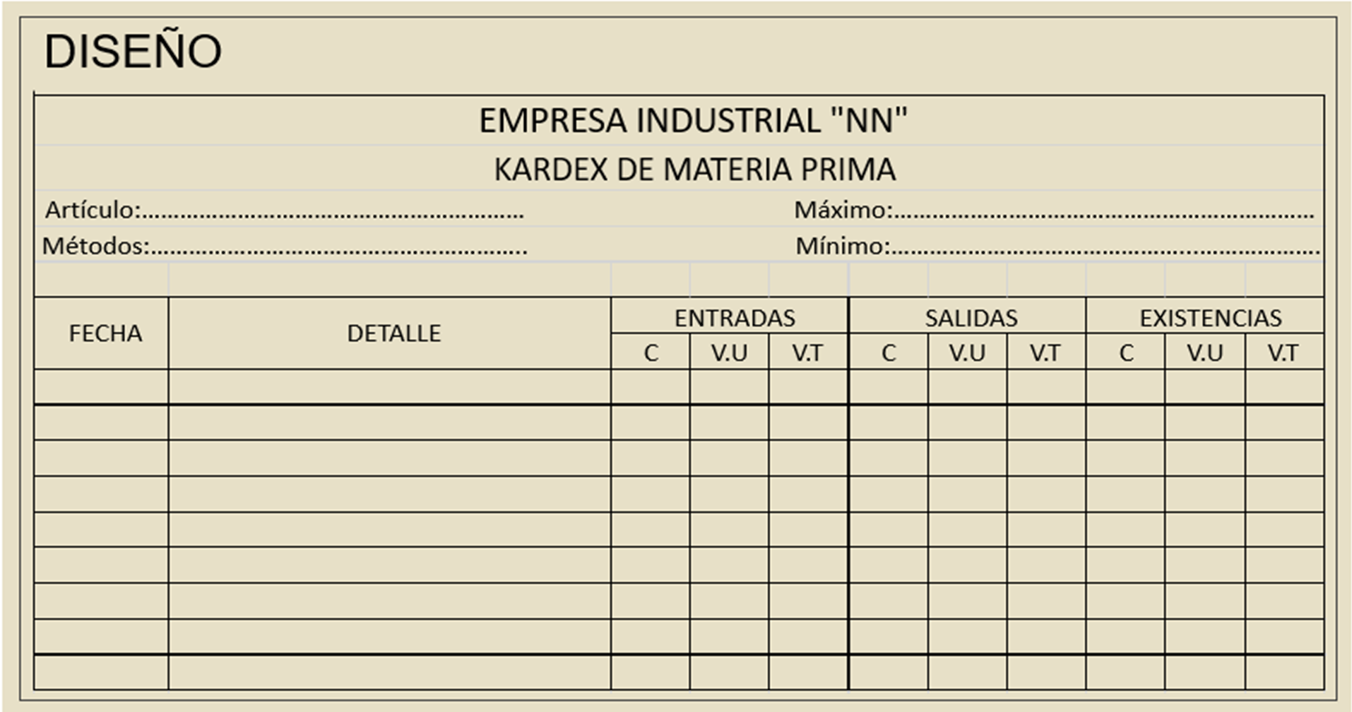
4. Última Compra o Costo Actual: Consiste en valorar los materiales al costo actual de mercado, mediante ajustes contables.

